Slide 1
Référentiel de certification
Baccalauréat professionnel
Diplôme intermédiaire
« procédés de la chimie de l’eau et des papiers cartons »

Slide 2
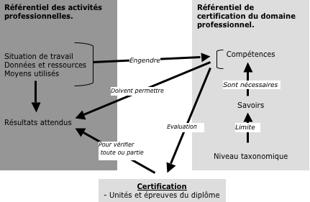
Avant propos
Les référentiels

Slide 3
Les orientations prises
La réflexion de départ portait sur :
  Une adaptabilité des contenus au contexte local
  Une simplification de la certification
  Une réflexion à mener pour la poursuite d’étude

Slide 4
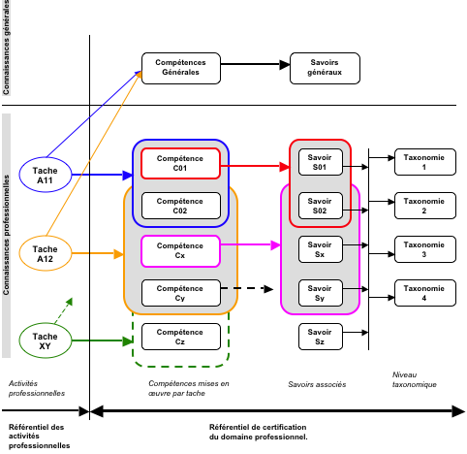
La démarche

Slide 5
Les compétences
20 compétences définies par :
  Données et conditions de la réalisation de la compétence
  Actions à engager pour réaliser la compétence
  Indicateurs d’évaluation, de performance ou de réalisation

Slide 6
Les savoirs
Les savoirs professionnels sont regroupés en 6 champs :
  Champ de savoir 1 : Procédés et produits.
  Champ de savoir 2 : Opérations unitaires du génie des procédés
  Champ de savoir 3 : Analyse système des procédés.
  Champ de savoir 4 : Q.H.S.E.
  Champ de savoir 5 : Maintenance des installations et des réseaux.
  Champ de savoir 6 : Communication

Slide 7
Les savoirs
Savoir communs et savoirs spécifiques :
  L’ensemble des savoirs est caractérisé en deux catégories, les savoirs dit « communs » et ceux dit « spécifiques ». Cette distinction semble nécessaire pour assurer une cohérence à la formation en fonction des besoins locaux des entreprises et des caractéristiques des lycées.

Slide 8
Règlement d’examen
Une épreuve Technologique E2 : étude d’un procédé
  Ecrite ; 4 heures ; Ponctuelle
  Cette épreuve prend appui sur les savoirs dit «communs»
Elle remplace les deux épreuves E11 et E2 du baccalauréat IP

Slide 9
Règlement d’examen
Une épreuve E3 professionnelle : 3 sous - épreuves
  E31 : Préparation, organisation, surveillance et amélioration d’une production
  E32 : Conduite d’un procédé ou d’un traitement
  E33 : Intervention sur incident, aléa ou dysfonctionnement.
Elle remplace les unités E31, 32, 33 et 34

Slide 10
Equivalence d’unité
Arrêté du 20 août 2012 N° 1232686A donnant équivalence à certaines unités entre le baccalauréat professionnel PCEPC et PLP.
  L’obtention du baccalauréat PCEPC donne équivalence dans les unités professionnelles U32 et U33 du baccalauréat professionnel PLP.

Slide 11
La certification intermédiaire
Deux épreuves professionnelles:
  EP1 : Conduite et maintenance
  EP2 : Epreuve pratique prenant en compte la période de formation en milieu professionnel
les 14 compétences ont un lien direct avec celles du baccalauréat PCEPC
Les savoirs sont ceux dit « communs» du baccalauréat P.C.E.P.C. avec un niveau taxonomique moindre.

